Slide 1
Презентация: Праздник в семье
Коршунова Диана
4 «б» класс
Учитель начальных классов Хлямина С.Ж
МБОУ «Приволжская ООШ» Приволжский район Астраханская область

Slide 2
Праздник в семье
«День рожденья – лучший праздник!»
Коршунова Диана
4 «б» класс

Slide 3
Семейный праздник - день рожденья.

Slide 4
Почему я люблю этот семейный праздник?
Я люблю день рождения, потому что мои родственники всегда со мной играют , нигде меня не бросают.

Slide 5
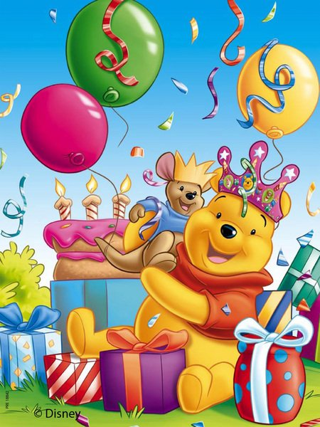

Slide 6
Мои родственники

Slide 7
Мне дарят красивые подарки. Гости дружно собираются за нашим семейным столом. Мама накрывает праздничный стол.

Slide 8
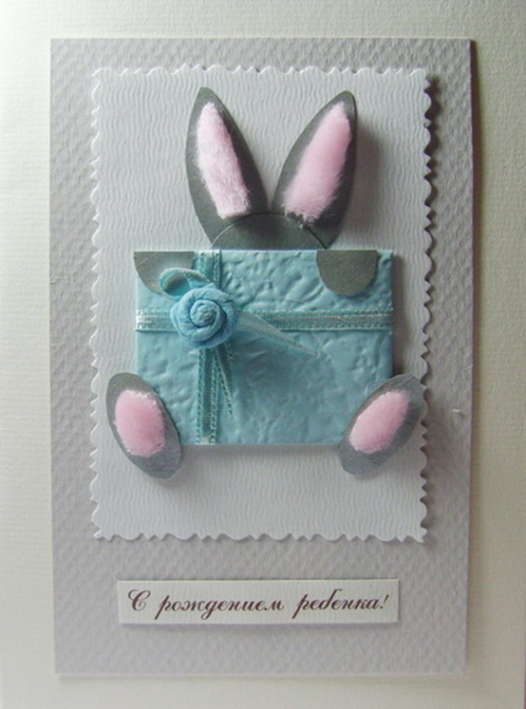

Slide 9
Пусть мир тебе улыбки дарит приносят только радость дни.

Slide 10
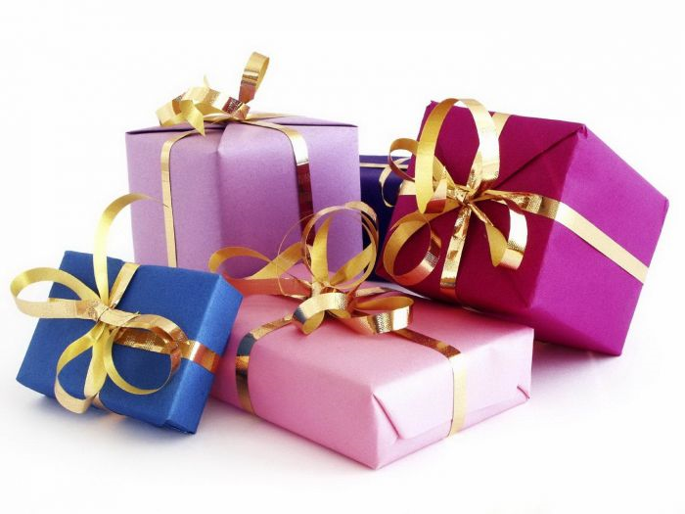

Slide 12
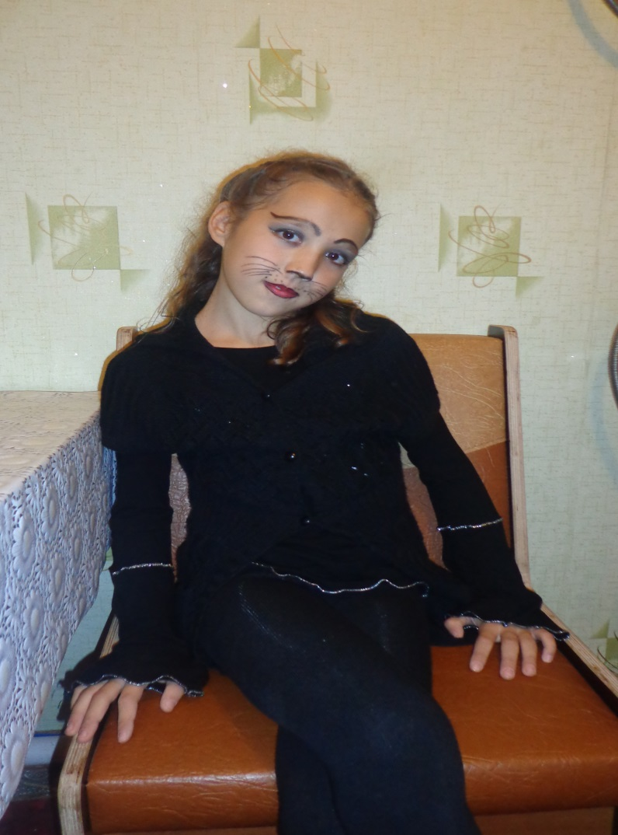
Спасибо за внимание.

